Slide 1
CNN을 이용한 음성 인식
2014131031 김규상
2014131034 김승호
2015131024 서준혁

Slide 2
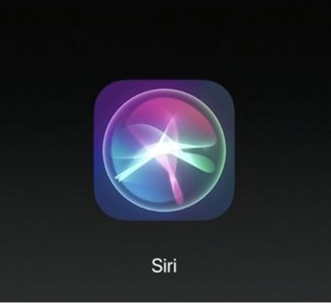
왜 음성인식 인가?
Notes:
시작하기에 앞서 왜 음성인식을 주제로 삼았는가? 에 대한 답이 필요할 것 같습니다.
아이폰을 사용해본 분들이라면 반드시 들어본 말이 있을 텐데요, 바로 Siri입니다.
Siri는 음성명령을 인식해서 여러가지 일을 스스로 처리하는데요, 예를 들면 이렇습니다. (Siri 시연)
이러한 음성인식 기술은 곳곳에서 발견할 수 있고, 기계학습을 배운 겸 한번 알아보고 싶었습니다.

Slide 3
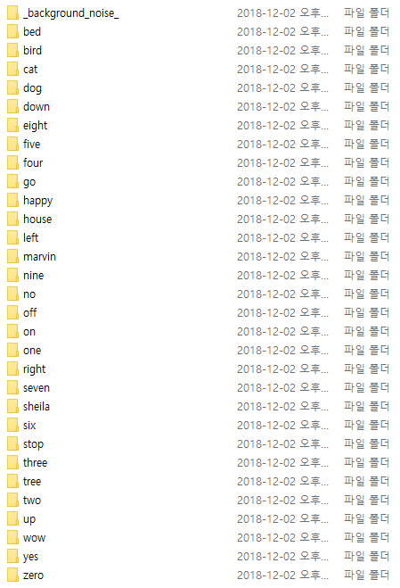
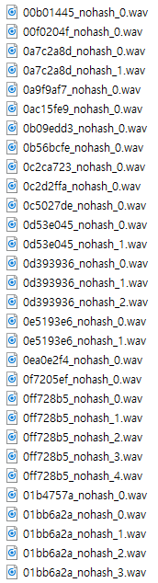

자료는 어디서 구했는가?
https://www.kaggle.com/c/tensorflow-speech-recognition-challenge
대략 하나의 단어 당
약 1500개 ~ 2400개 정도의 음성파일
각 파일은 약 1초의 짧은 음성 (*.wav)
down
on
Notes:
자료는 각종 데이터셋을 모아둔 Kaggle 이라는 곳에서 구했습니다. Tensorflow speech recognition challenge 라는 대회에서 사용된 자료로써, 다운을 받으면
Bed, bird, cat 등을 비롯한 30개의 단어 당 약 1500개~2400개 정도의 음성파일이 들어있습니다. 각각은 wav파일이고 약 1초 정도의 짧은 음성입니다. 한번 들어보시죠.

Slide 4
자료 처리 방법
1. 이용할 10개의 명령어 선택. (down, go, left, no, off, on, right, stop, up, yes)
2. 각각의 자료를 1000개의 훈련셋(train), 300개의 검증셋(valid), 1000개의 시험셋(test)으로 나눈다.
train
(총 10000개)
down
(1000개)
go(1000개)
valid
(총 3000개)
down
(1000개)
go(1000개)
test
(총 10000개)
down
(300개)
…
go(300개)
…
…
Notes:
이 훈련셋, 검증셋, 시험셋을 쉽게 이해하려면 고등학교 때 수능 공부하는 것을 떠올리면 쉬울 것입니다.
훈련셋은 모의고사 문제집, 검증셋은 자신이 공부를 잘 하고 있나 확인하는 다른 문제집, 시험셋은 수능 문제로 예를 들 수 있습니다.

Slide 5
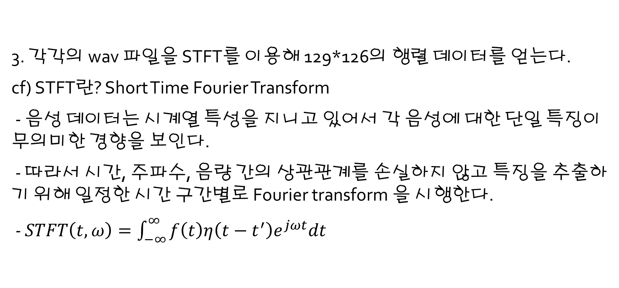
자료 처리 방법
3. 각각의 wav 파일을 STFT를 이용해 129*126의 행렬 데이터를 얻는다.
cf) STFT란? Short Time Fourier Transform
- 음성 데이터는 시계열 특성을 지니고 있어서 각 음성에 대한 단일 특징이 무의미한 경향을 보인다.
- 따라서 시간, 주파수, 음량 간의 상관관계를 손실하지 않고 특징을 추출하기 위해 일정한 시간 구간별로 Fourier transform 을 시행한다.
- $STFT\left(t,ω\right)=\int_{−∞}^{∞}{f\left(t\right)η\left(t−t^{′}\right)e^{jωt}dt}$

Slide 6

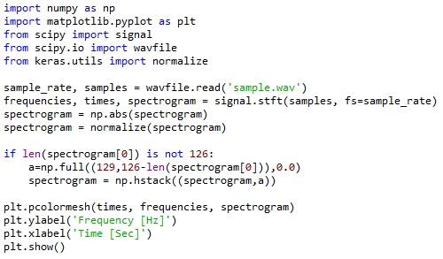
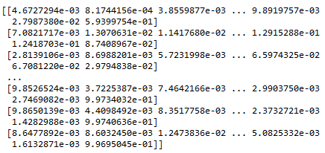
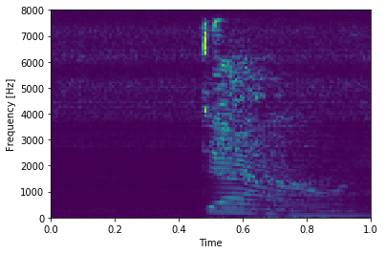
자료 처리 방법
<STFT>

Slide 7
자료 처리 방법
4. 데이터를 1 * 16254 의 벡터로 펼치고 하나의 엑셀 파일에 쌓는다. (x.csv)
5. 그에 따른 답안도 동일한 순서로 다른 엑셀파일에 쌓는다. (y.csv)
6. 훈련셋, 검증셋, 시험셋 각각 x.csv, y.csv 총 6개의 csv파일을 얻는다.
1 * 16254 의 벡터
(0,1,0,0,0,0,0,0,0,0)
1 * 16254 의 벡터
(0,0,0,1,0,0,0,0,0,0)
1 * 16254 의 벡터
(0,0,0,0,1,0,0,0,0,0)
1 * 16254 의 벡터
(0,0,0,0,0,0,0,0,1,0)
.
.
.
.
.
.
1 * 16254 의 벡터
(1,0,0,0,0,0,0,0,0,0)
x.csv
y.csv

Slide 8
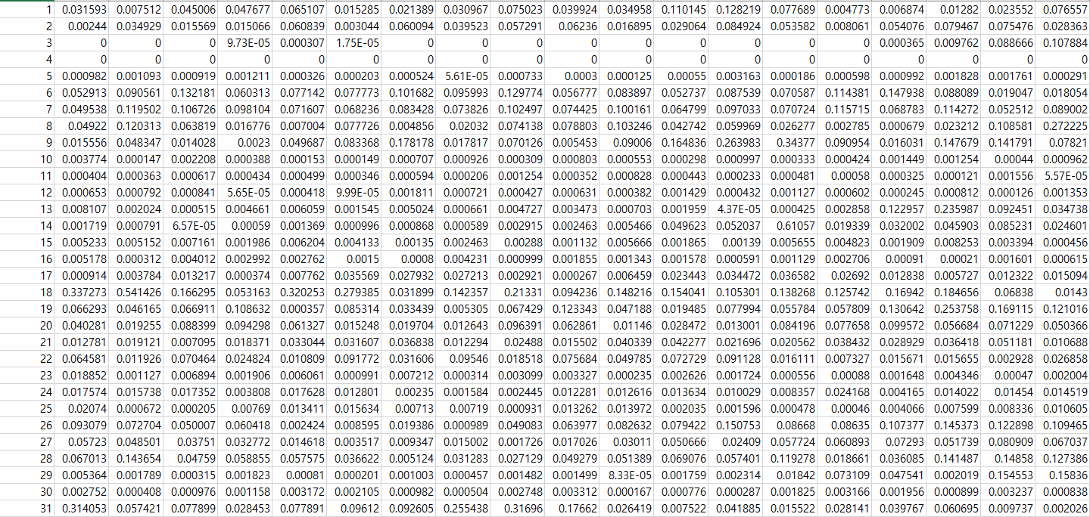
x.csv의 일부분
Notes:
자 이제까지 저희가 만든 것은 바로 모의고사 문제집과 답안지 입니다. 이제 무엇을 할 차례일까요?
그렇습니다. 학생이 공부를 해야 합니다. 그 과정을 직접 확인해보겠습니다.

Slide 9
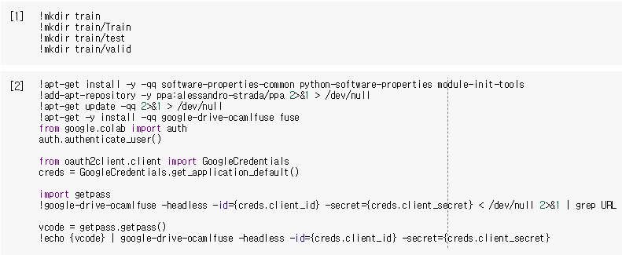
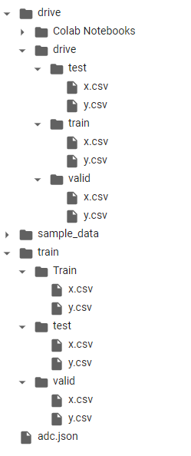
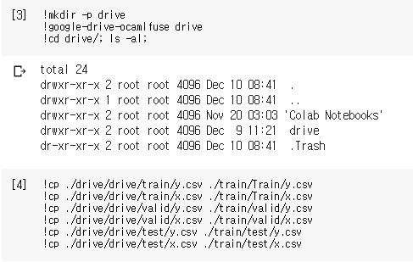
Colab으로 데이터 불러오기
경로 생성
Colab과 Google Drive 연동
Drive의 데이터를 복사
Notes:
일단 학생이 공부를 하려면 저희가 열심히 만든 그 문제집과 답안지를 받아야합니다. 마찬가지로 앞으로 나올 복잡한 코드를 돌려줄 Colab에게 아주 방대한 양의 데이터들을 줘야합니다. 그것이 위에 있는 코드입니다.

Slide 10
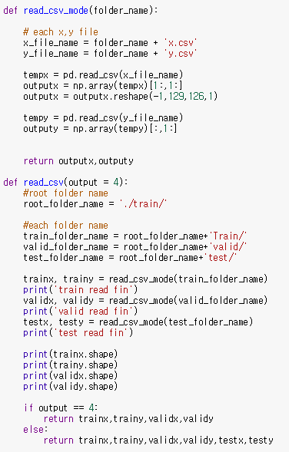
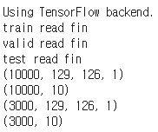
데이터 읽기
폴더를 알려주면 그 안에 있는 x.csv와 y.csv를 읽어
CNN을 이용할 수 있는 데이터 셋으로 변환한다.
(특히 1 * 16254 로 되어있는 데이터를 다시 129 * 126
행렬로 변환한다.)
각각의 폴더마다 csv를 읽는다.
다 읽으면 “--- read fin” 이라고 출력한다.
Notes:
자 학생이 드디어 문제집, 답안지를 받았습니다. 이제 학생이 그 문제집들을 한번 훑어봐야 합니다.

Slide 11
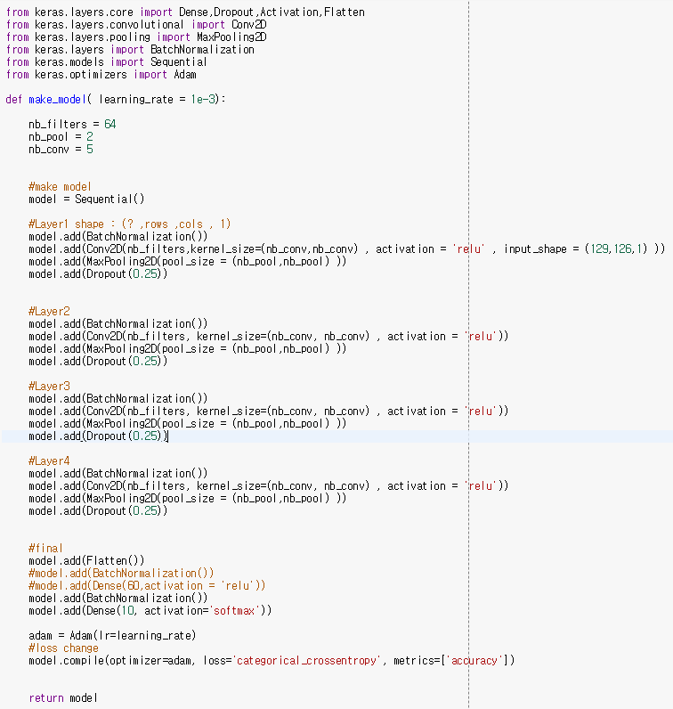
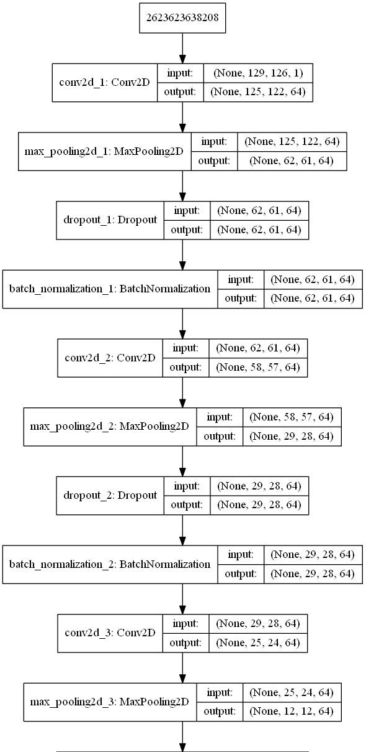
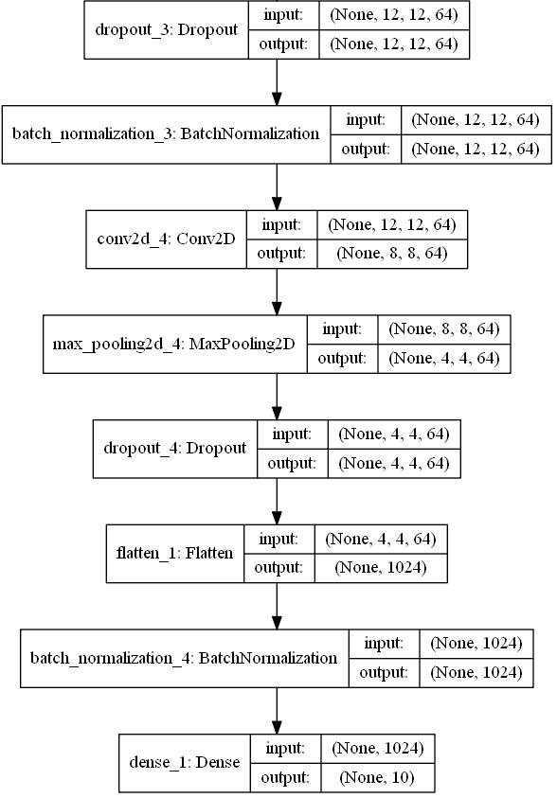
Keras를 이용한 모델 생성
<Model 조직도 사진>
Notes:
너무 많은 자료에 감동을 받은 학생, 이 학생은 대충 공부하면 안된다는 것을 깨닫고 부랴부랴 학습 계획을 짜기 시작합니다.

Slide 12
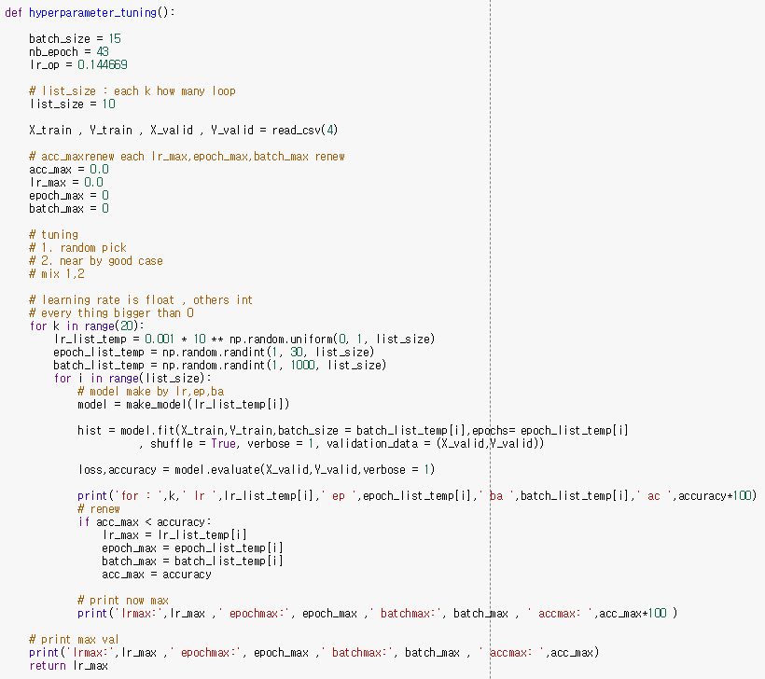
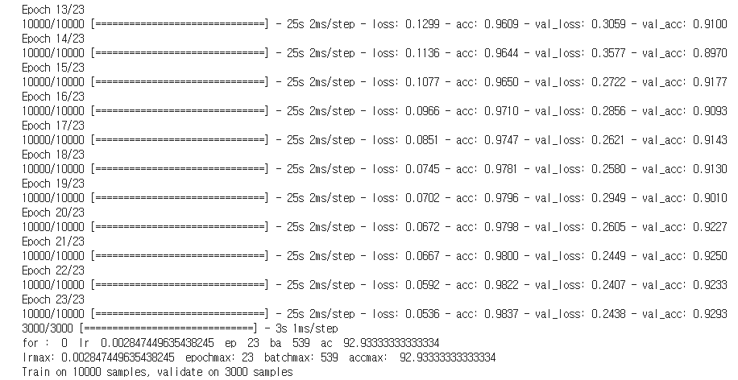
Hyperparameter Tuning
Tuning 중이기 때문에 test셋은 사용하지 않는다.
Learning rate, epochs, batch size 에 자동으로 여러 숫자를 대입해보고 결과를 출력한다.
이번 시행에서는 epochs가 23, batch size가 539, learning rate는 0.002847…. 이었고 정확도는 92.93%이다.
이 과정을 여러 번 반복해서 정확도가 가장 높은 수치를 선택한다.
Notes:
공부 계획을 전부 짠 학생은 공부를 하기 시작합니다.
공부를 하는 학생이 수능 문제를 미리 볼 수 없는 것처럼, hyperparmeter tuning 중에는 test셋을 사용하지 않습니다.

Slide 13
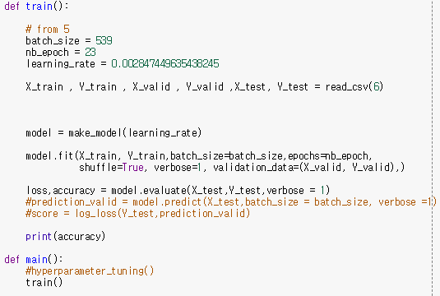
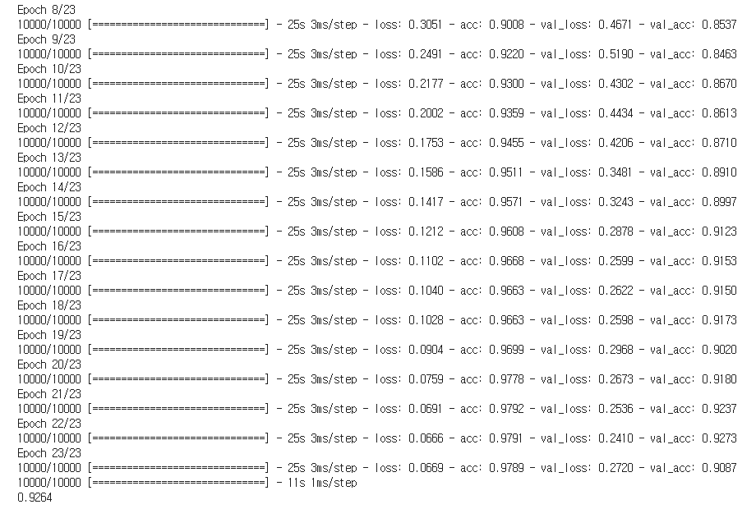
실전 Test
다시 학습하는 과정(Tuning 에서 나온 계수를 저장하지 못함)
Hyperparmeter Tuning에서 가장 정확도가 좋은 수치
Test셋 까지 사용
약 92.6%의 정확도
Notes:
이제 수능을 칠 시간입니다. Hyperparameter tuning에서 가장 정확도가 좋은 수치들만 모아서 대입 합니다.
저희가 Tuning을 통해 얻은 계수를 저장하질 못해서 다시 학습하고 그 뒤에 test를 보게 됩니다. 하지만 걱정 안해도 되는 것은 어차피 학습하는 동안에는
Test셋을 건드리지 않기 때문에 시험지 유출을 걱정할 필요가 없습니다.

Slide 14
끝 마치며
Notes:
처음에는 적은 데이터로 시도했으나 정확도가 60~70%밖에 되지 않았고 결국 데이터의 양을 늘리기로 결정
23000개의 데이터를 처리하고 Colab에도 올리는 것이 힘들었으나, 확실히 나아진 정확도를 보고 옳은 선택이었다는 것을 깨달았다.

Slide 15
감사합니다.
Notes:
감사합니다~~

